Slide 3
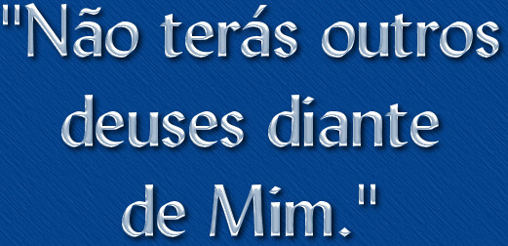

Slide 4
Êxodo 20:3

Slide 5
Êxodo 20:3

Slide 6
Êxodo 20:3

Slide 7
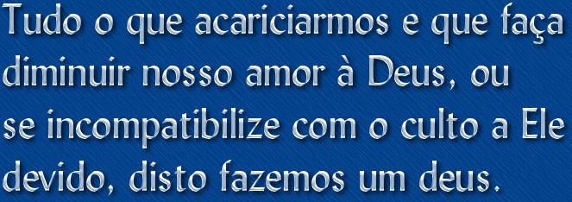
Êxodo 20:3

Slide 8
Êxodo 20:4-6

Slide 15
Êxodo 20:7

Slide 19
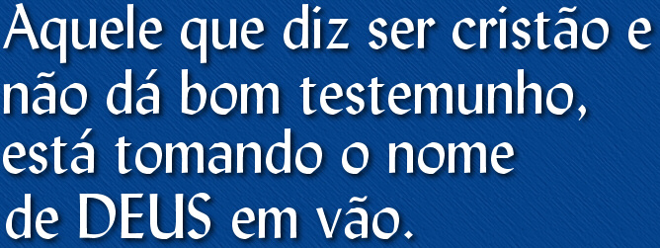

Slide 20
Êxodo 20:8-11

Slide 33
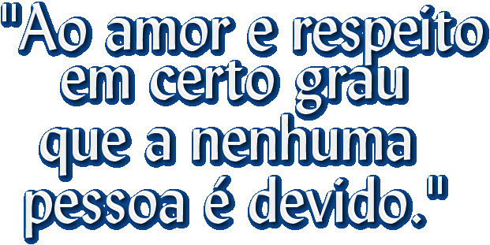

Slide 34
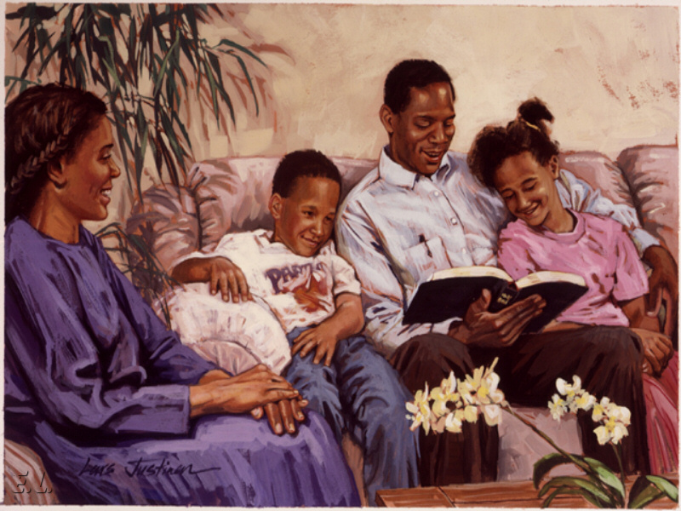

Slide 36
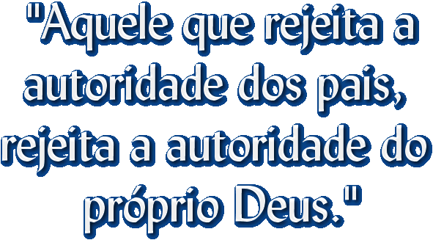

Slide 38
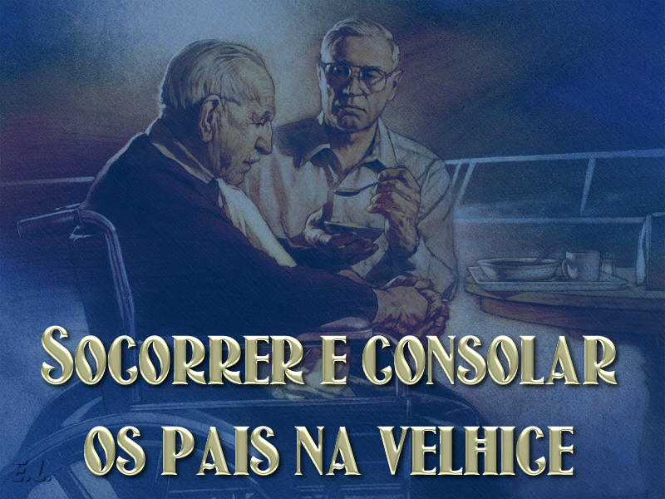

Slide 48
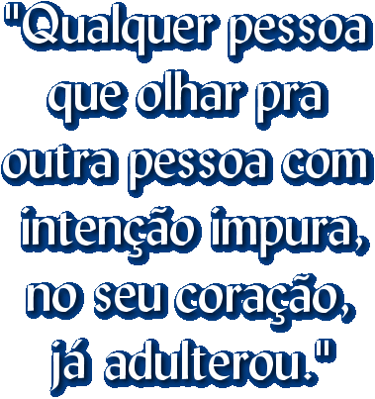

Slide 54
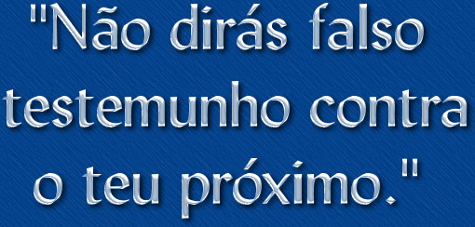

Slide 56
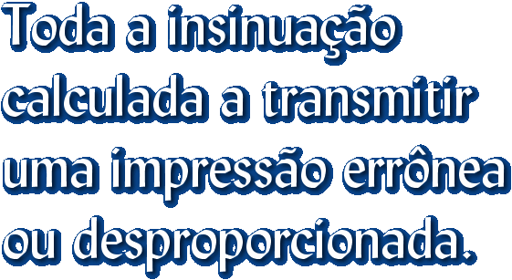

Slide 60
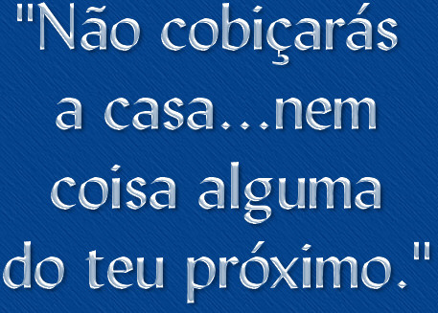

Slide 61
Fere a própria raiz de
todos os pecados, proibindo o desejo egoísta, do qual nasce o ato pecaminoso.

Slide 62
O desejo pecaminoso daquilo que pertence a outros.
Um mau ato para com nossos semelhantes.

Slide 63
Aquele que em obediência
à lei de Deus se abstém de condescender mesmo com um desejo pecaminoso daquilo que pertence a outrem, não será culpado de um ato mau para com seus semelhantes.

Slide 64
Tais foram os sagrados preceitos
do Decálogo, proferidos entre
trovões e chamas, e com
maravilhosa manifestação de
poder e majestade do grande
Legislador. Deus acompanhou a proclamação de Sua lei com mostras de Seu poder e glória, para que Seu povo nunca se esquecesse daquela cena, e tivesse a impressão de uma profunda veneração pelo Autor da lei, o Criador do Céu e da Terra. Desejava mostrar também a todos os homens a santidade, a importância e a permanência de Sua lei.

